Slide 1
项目管理之个人经验总结
学着站着把钱挣了
Notes:
项目的目的 :挣钱
项目管理的目的:站着挣钱
区别跪着和躺着,站着要堂堂正正,有原则有底线,少用不上台面的小手段

Slide 2

开始一个项目
突然任命
某某某日上线
实现一堆功能
拉上几个人
分工,每人分几个模块
计划
跟踪进度
加班
交付
Notes:
每个人的项目管理生涯都是这样开始:
某一天上司安排了一个项目给你,并要求在某某日期前上线,实现一堆功能.
用专业术语讲就是在满足项目铁三角(范围,时间,成本和质量)的情况下交付.
紧接着你就把各种项目管理工具,最佳实践都用上了,
拉上人,分工,计划,跟踪进度,加班,交付,十八般武艺都用上之后呐也顺利交付了,
也会觉得项目管理也不怎么难,
只要跟着计划走,把既定的事情搞定就可以了

Slide 3
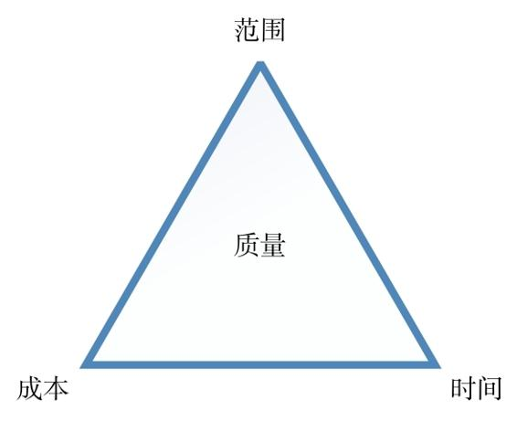
Notes:
用专业术语讲就是在满足项目铁三角(范围,时间,成本和质量)的情况下交付
对一个项目来说当然最理想的情况就是“多、快、好、省”。
“多”指工作范围大，
“快”指时间短、
“好”指质量高，
“省”指成本低。
但是，这4者之间是相互关联的，提高一个指标的同时会降低另一个指标。

Slide 4
几种主流模式
边做边改
瀑布
迭代/螺旋
敏捷

Slide 5
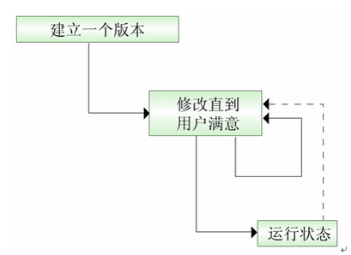
边做边改
Notes:
这是一种类似作坊的开发方式, 没有规格说明，也没有经过设计，软件随着客户的需要一次又一次地不断被修改。在这个模型中，开发人员拿到项目立即根据需求编写程序，调试通过后生成软件的第一个版本。在提供给用户使用后，如果程序出现错误，或者用户提出新的要求，开发人员重新修改代码，直到用户和测试等等满意为止。

Slide 6
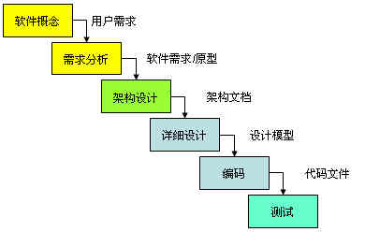
瀑布
Notes:
是一种老旧的计算机软件开发方式,
必须严格按照线性方式进行，
当前活动接受上一项活动的工作结果，实施完成所需的工作内容。
当前活动的工作结果需要进行验证，如验证通过，则该结果作为下一项活动的输入，继续进行下一项活动，否则返回修改。
瀑布式的主要的问题是它的太过线性理想化,正常情况下对于大型项目完全是不可行的。

Slide 7
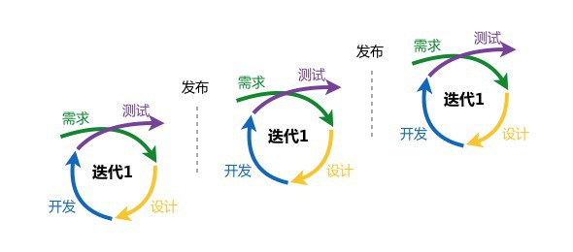
迭代/螺旋
Notes:
迭代是边做边改+瀑布的结合, 每次只设计和实现这个产品的一部分, 再通过客户的反馈来细化需求，并开始新一轮的迭代(每次2-4周), 每一次迭代都包括了需求分析、设计、实现与测试,允许每次迭代都存在问题,而且不强求每次都完善,目的是尽快上线,得到反馈,进入下一次迭代,是个试错然后逐步完善的过程.
缺点 浪费工作量 反复迭代忽略用户体验和感受,导致用户的不信任 如果初期架构设计有局限,在后期迭代时框架容易崩

Slide 8
敏捷
这是现在互联网公司实施互联网项目产品时普遍采用的快速迭代(1-2周)开发模式的一种项目管理模式,强调面对面沟通,快速变化,频繁交付,小型团队
Notes:
这其实是项目管理模式,不是开发模式,与敏捷对应的应该是极限编程

Slide 9
需求
单一需求渠道
凡需求必有响应
确定需求边界
分清需求与实现方案
伪需求/真需求/隐性需求/强需求/弱需求
Notes:
必须有且只有一个需求提出者/声音, 避免提出重复需求,避免 需求变更可能引起冲突
任何需求都可以给出一种以上的解决方案,任何解决方案都有优缺点,成本
需求评审(如果有的话)时的需求规格说明书(如果有的话)中必要的部分,描述了系统应该做什么,也指出了系统不支持什么,需要客户/产品/策划确认一致
五颜六色的黑 这几个按钮颜色加深一下 运行环境要求:PHP+mysql 从国家平台导excl导青岛
人人都爱出主意
“不但要听用户怎么说，还要看用户怎么做”
“不但要看用户怎么做，还要分析用户的目标”

Slide 10
需求分析
人,场景,问题
把有可能参与的用户尽量列举出来，先不要考虑是否合理
用户在什么情况下会使用产品，每一类用户分别往下分解，用故事的形式把情况描述清楚
用户在上述场景下可能会遇到的问题
对问题进行总结归纳，不同用户、不同的场景，可能会遇到相同的问题，也可能有不同的问题
最后才是真正开始分析，从需求的广度、频度、价值
解决大量用户问题：提升稳定性
解决高频问题：提升体验度
解决小用户数量：提升口碑性

Slide 11
工作量估算
对内:团队成员在估算过程中了解需求,了解如何相互协作(在哪个时间点需要拿出那些接口/素材),管理层需要依据估算做某些决策
对外:客户需要一个预期/承诺(这个功能XX日能上线)
通过“精确”的估算,我们得到了一系列里程碑的目标日期,这是一个最早交付日期的预判,不要让领导/客户知道
真正的里程碑目标,应该是一张风险图,包括了最早交付日期,最可能交付日期以及最晚交付日期. 最可能交付日期应该成为我们真正的计划;最早交付日期,作为团队奋斗目标,用来激励团队提高工作效率;向领导/客户做出承诺时使用最可能交付日期

Slide 12
估算算法
开发工作量 ＝ 估算工作量× 风险系数 × 复用系数 × 交流成本(可选) × 难度系数(可选)
风险系数:可能由于需求变更对设计和开发带来的工作量 l ≤ 风险系数 ≤ 1.5
复用系数:指能够复用公司/项目内相似经验/模块,减少工作量 0.25 ≤ 复用系数 ≤ 0.9
难度系数:一般不参与计算,多数用于标记任务需要的开发人员水平
交流成本:项目参与人员越多越高,新人越多越高,人员距离越远成本越高
Notes:
理想人日,更容易被外部的人理解
理想人时,需要需求/设计更明确,估算更准确
故事点,敏捷中的概念,是对任务规模的估计,它是一种相对值
(例:需求X为4个故事点,需求Y为8个故事点,表示Y的规模是X的两倍,但不表示开发Y比X多一倍的时间)

Slide 13
估算方式
自下而上
自上而下
扑克估算

Slide 14
自下而上
每个开发人员估算自己任务的时间,然后汇总排计划
缺点:需要各个任务的独立性很强;开发人员的经验丰富
优点:快

Slide 15
自上而下的(专家)
由N个专家给出估算值
缺点:你得找得到这么一个熟悉所有业务和所有项目成员的人;有个人主观干扰
优点:准;最快

Slide 16
扑克估算
先把要评估的需求进行讲解,然后所有开发人员提问/讲解/答疑后,每个人给出自己对改需求的估算,如果结果相差很大就再进行一轮
缺点:慢
优点:估算过程中可以细化需求/设计,集合了所有成员的意见;准

Slide 17
不管用什么估算方法,任务分的越细越准
估算过程中如果发现之前的估算有不合理的地方,那么就要修复之前的估算内容
有的团队会习惯性的过于乐观或悲观,应该采取相对应的措施.对乐观的给出更多的预留,对悲观的就压缩计划
对整个项目的估算应包括需求,设计,开发,测试,部署,上线,但多数情况都是在设计结束后进行开发量的估算,然后按照开发量占总工作量的30%到50%的比例反算总量

Slide 18
风险控制
软件项目经常性的延期、超过预算，甚至失败就是因为风险控制没做好
项目管理中常见风险(http://blog.snne.cn/5/view/80)

Slide 19
项目管理中常见的问题
项目立项随意
项目计划不清楚,项目状态不透明
互相推诿,对于延迟的项目/任务,基本都认为问题出在其他团队身上,无相关历史数据供参考
产品策划人员没有得到充分授权进行项目的执行,或不知道如何进行进度监控和风险规避,部分策划人员没有动力去进行项目计划,跟踪和了解交付过程,认为策划出的功能后续团队就能自动交付

Slide 20
项目管理中常见的问题
会议效率较低
需求变更频繁,更无流程,变更原因不清,变更后通知不及时
产品策划考虑不充分
技术实现难度比估算时大
很少有人在乎计划的交付日期
互相推诿,对于延迟的项目/任务,基本都认为问题出在其他团队身上,无相关历史数据供参考
临时性任务多,经常打断正在做的项目/任务
上线bug,接近三成的线上bug是由于修改前一个线上bug造成的,测试不充分/仓促上线

Slide 21
项目管理的期望
项目计划清楚,可视,可控
给出一个项目启动评审的决策流程,能够帮助大家识别项目的价值和优先级
加强参与者在项目中的合作,使相互的协作更加流畅
项目需求更加清楚合理,考虑更全面
需求变更有据可依,有据可查
提高项目参与人员的主人翁意识和责任感

Slide 22
谢谢
特别感谢: 《网易一千零一夜:互联网产品项目管理实战》

